Slide 1
HR ANALYTICS
1

Slide 2
I. Tổng quan
Tập data: "HR-Employee-Attrition.csv", chứa thông tin về nhân viên trong công ty, tập trung vào các yếu tố liên quan đến tình trạng nghỉ việc của nhân viên.
Gồm 1470 dòng (thông tin nhân viên) và 35 cột (thuộc tính)
Bộ dữ liệu HR Employee Attrition cung cấp một nguồn thông tin phong phú để phân tích các yếu tố ảnh hưởng đến tình trạng nghỉ việc của nhân viên. Với sự đa dạng của các biến số, dữ liệu trên mở ra nhiều hướng phân tích thú vị và có giá trị thực tiễn cao trong quản trị nhân sự.
2

Slide 3
Mô tả các trường dữ liệu
- Age: Tuổi của nhân viên
- Attrition: Tình trạng nghỉ việc
- Gender: Giới tính của nhân viên
- BusinessTravel: Tần suất nhân viên đi công tác
- DailyRate: Tiền lương hàng ngày của nhân viên
- Department: Phòng ban nhân viên
- DistanceFromHome: Khoảng cách từ nhà đến văn phòng theo km
- Education: Trình độ của nhân viên
- EducationField: Lĩnh vực giáo dục
- EmployeeCount: Số lượng nhân viên
- EmployeeNumber: ID nhân viên
- EnvironmentSatisfaction: Sự hài lòng về môi trường làm việc
- HourlyRate: Mức lương theo giờ của nhân viên
3

Slide 4
- JobInvolvement: Mức độ tham gia công việc
- JobLevel: Cấp độ công việc
- JobRole: Vai trò công việc của nhân viên
- JobSatisfaction: Mức độ hài lòng trong công việc của nhân viên
- MaritalStatus: Tình trạng hôn nhân
- MonthlyIncome: Thu nhập của nhân viên
- MonthlyRate: Mức lương hàng tháng của nhân viên
- NumCompaniesWorked: Số công ty đã làm việc
- Over18: Độ tuổi trên 18
- OverTime: Nhân viên làm thêm giờ
- PercentSalaryHike: Tỷ lệ được tăng lương
- PerformanceRating: Đánh giá hiệu suất
- RelationshipSatisfaction: Mức độ hài lòng trong mối quan hệ
- StandardHours: Giờ làm việc tiêu chuẩn mỗi tuần
4

Slide 5
- StockOptionLevel: Quyền chọn cổ phiếu của công ty
- TotalWorkingYears: Tổng số năm làm việc
- TrainingTimesLastYear: Số lần đào tạo năm ngoái
- WorkLifeBalance: Cân bằng giữa công việc và cuộc sống
- YearsAtCompany: Tổng số năm làm việc tại công ty
- YearsInCurrentRole: Tổng số năm giữ chức vụ hiện tại
- YearsSinceLastPromotion: Số năm kể từ lần thăng chức gần nhất
- YearsWithCurrManager: Số năm làm việc dưới quyền quản lý hiện tại
Đặc điểm nổi bật
-Thuộc tính mục tiêu (Target): Attrition–có 2 giá trị: Yes(nghỉ việc), No(đang làm)
-Biến số định tính (Categorical): JobRole, Department, BusinessTravel, Gender, MaritalStatus, v.v.
-Biến số định lượng (Numeric): Age, MonthlyIncome, YearsAtCompany, v.v.
-Không có giá trị thiếu (Missing value): Tất cả các cột đều đầy đủ dữ liệu.
5

Slide 6
Tóm tắt thông tin về Values của các features trong data:
Thông tin nhân viên
+ Age: 18 - 60
+ Gender: 'Male' , 'Female'
+ MaritalStatus: 'Single' , 'Married' , 'Divorced'
+ Education: 1 , 2 , 3 , 4 , 5
+ DistanceFromHome: 1 - 29
+ TotalWorkingYears: 0 - 40
+ NumCompaniesWorked 0 - 9
Thông tin công ty về nhân viên:
+ YearsAtCompany: 0 - 40
+ YearsInCurrentRole: 0 - 18
+ YearsWithCurrManager: 0 - 17
+ YearsSinceLastPromotion: 0 -15
+ TrainingTimesLastYear: 0 - 6
+ WorkLifeBalance: 1, 2, 3, 4
6

Slide 7
Thông tin công việc của nhân viên:
+ EducationField: 'Human Resources', 'Life Sciences', 'Marketing', 'Medical', 'Other', 'Technical Degree'
+ Department: 'Human Resources', 'Research & Development', 'Sales'
+ JobLevel: 1, 2, 3, 4, 5
+ JobRole: 'Healthcare Representative', 'Human Resources', 'Laboratory Technician', 'Manager', 'Manufacturing Director', 'Research Director', 'Research Scientist', 'Sales Executive', 'Sales Representative'
+ JobInvolvement: 1, 2, 3, 4
+ OverTime: Yes, No
+ JobSatisfaction: 1, 2, 3, 4
7

Slide 8
Thông tin về công ty:
+ PercentSalaryHike: 11 - 25
+ StockOptionLevel: 0, 1, 2, 3
+ BusinessTravel: 'Non-Travel', 'Travel_Frequently', 'Travel_Rarely'
+ PerformanceRating: 3, 4
+ EnvironmentSatisfaction: 1, 2, 3, 4
+ RelationshipSatisfaction: 1, 2, 3, 4
Thông tin về lương thưởng:
+ MonthlyIncome: 1k - 20k
+ HourlyRate: 30 - 100
+ DailyRate: 100 - 1500
+ MonthlyRate: 2000 - 27000
8

Slide 9
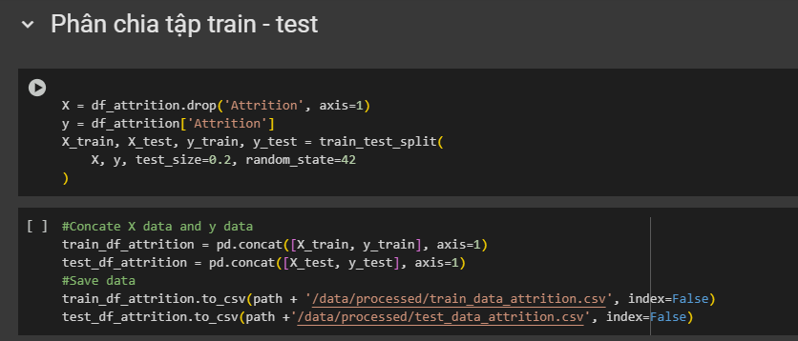
II. Xử lí dữ liệu
Xử lí dữ liệu trùng lặp
- Trước khi thực hiện phần xử lí dữ liệu, ta thực hiện phân chia dữ liệu thành 2 tập train-test
9

Slide 10
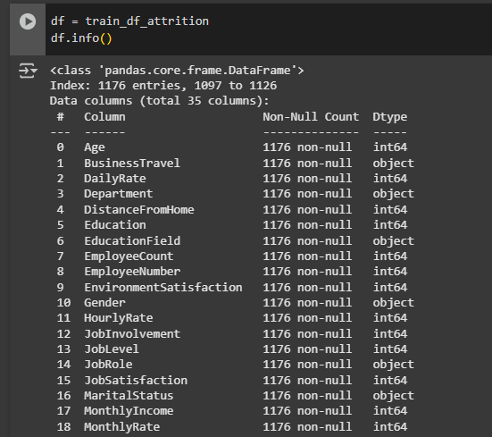
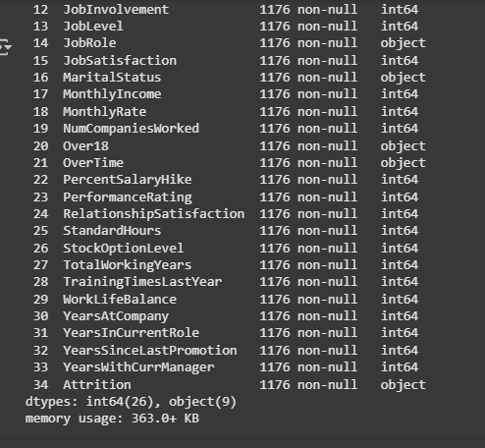
Hiển thị thông tin dữ liệu
10

Slide 11
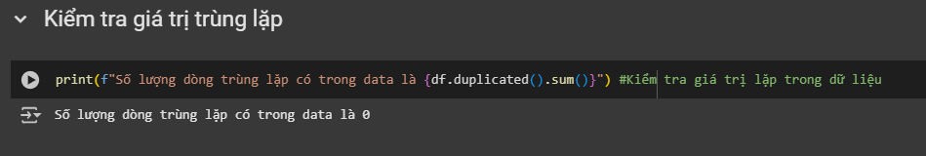
Thực hiện xử lí dữ liệu trùng lặp
Sau khi kiểm tra các giá trị trùng lặp trong dữ liệu ta có kết quả “ Số lượng dòng trùng lặp có trong data là 0"
Kết luận: Dữ liệu không có giá trị trùng lặp
11

Slide 12
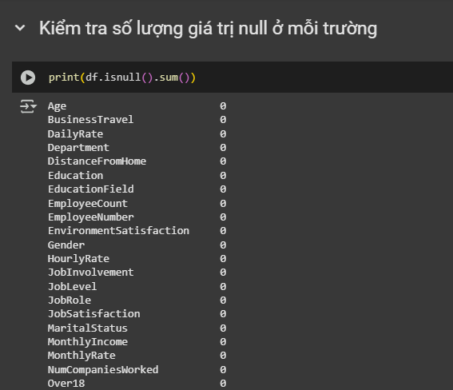
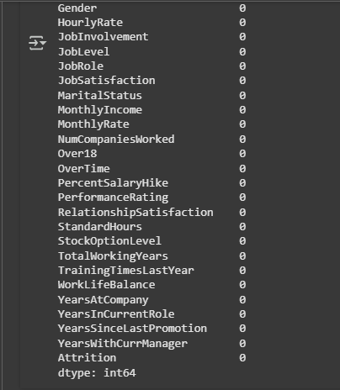
2. Xử lí dữ liệu trống
Sau khi kiểm tra, kết kuận: không có giá trị nào bị bỏ trống
12

Slide 13
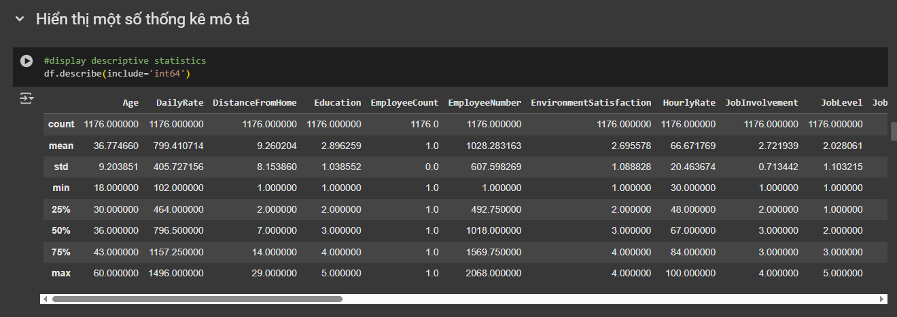
3. Thống kê dữ liệu
13

Slide 14
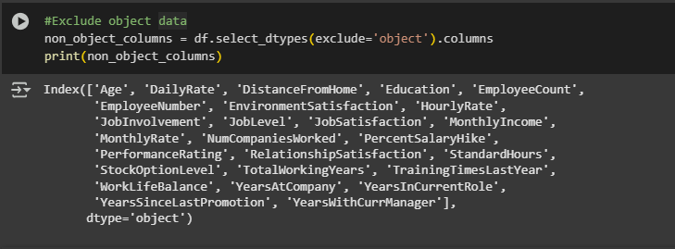
4. Kiểm tra outliers
Trước khi thực hiện việc kiểm tra outliers, ta thực hiện bước lựa chọn các trường dữ liệu định lượng
Và đây là các trường mà ta đã lọc ra để thực hiện việc xử lí outliers
14

Slide 15
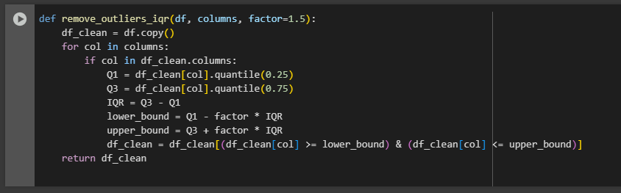
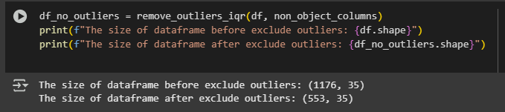
Sử dụng hàm loại bỏ outlier (giá trị ngoại lệ) khỏi các cột định lượng trong DataFrame bằng phương pháp IQR (Interquartile Range)
So sánh kích thước DataFrame trước và sau khi loại bỏ.
Tính tỷ lệ phần trăm dữ liệu bị xem là outlier
Đánh giá: Sau khi xử lý bộ dữ liệu và giả định loại bỏ các giá trị outlier, ta thấy dữ liệu outlier chiếm hơn 50% bộ dữ liệu, ta thực hiện visualize để quan sát xem dữ liệu ở trường nào có outlier bằng cách sử dụng biểu đồ boxplot
15

Slide 16
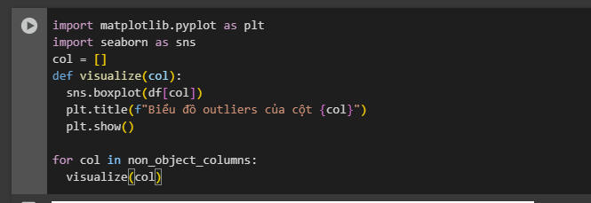
Thực hiện visualize để quan sát xem dữ liệu ở trường nào có outlier bằng cách sử dụng biểu đồ boxplot
Dưới đây là các biểu đồ sau khi visualize
16

Slide 17
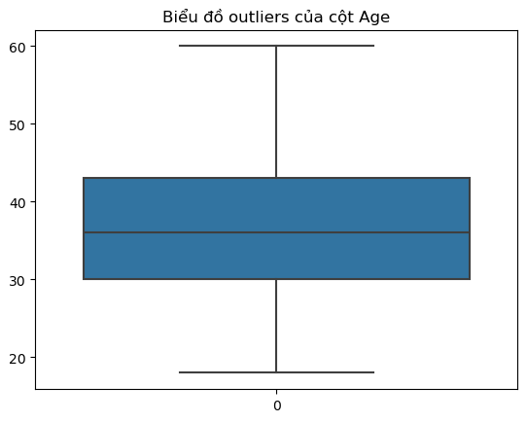
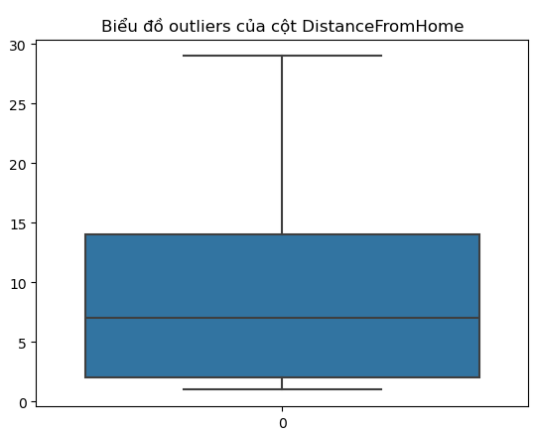
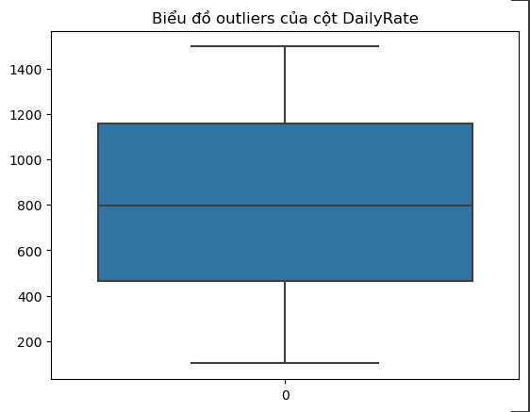
17

Slide 18
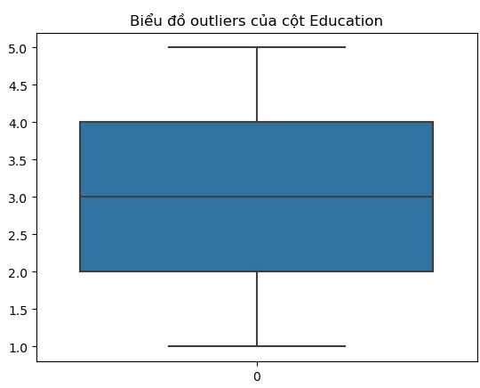
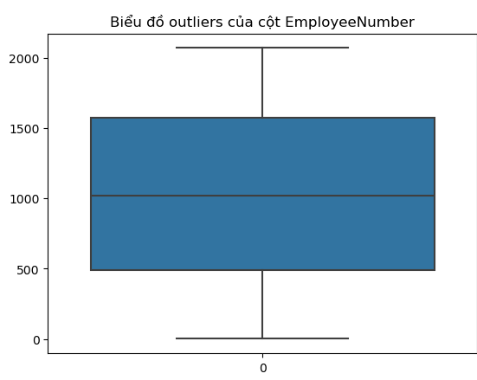
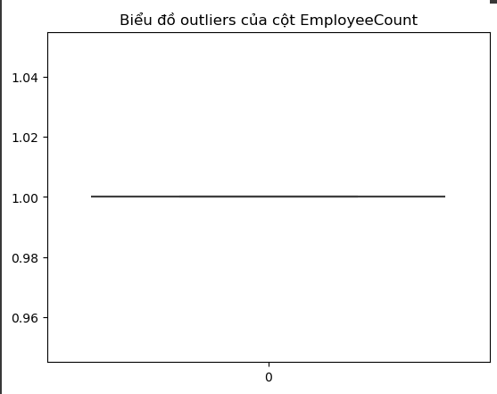
18

Slide 19
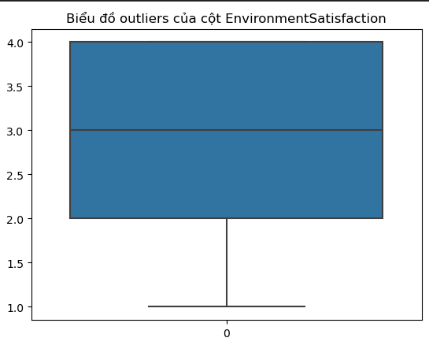
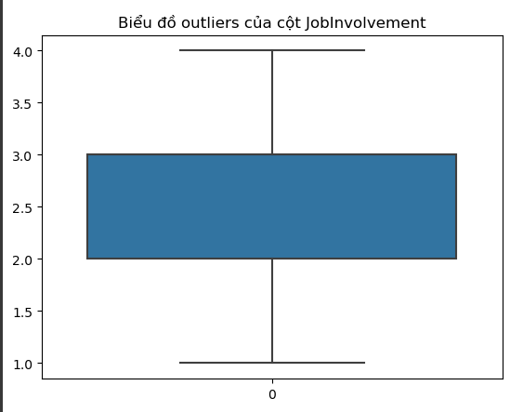
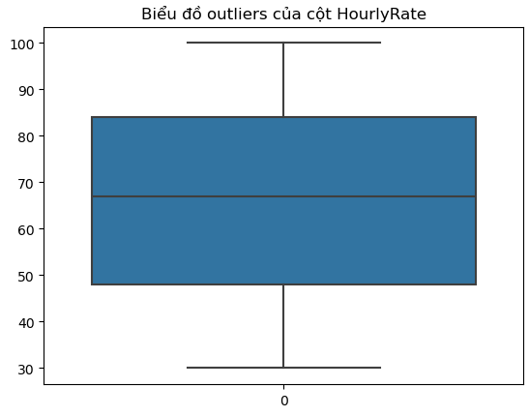
19

Slide 20
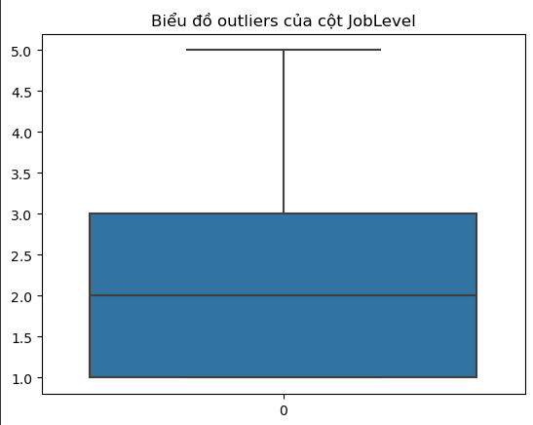
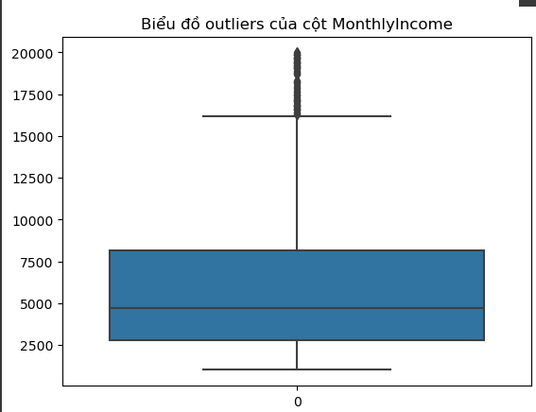
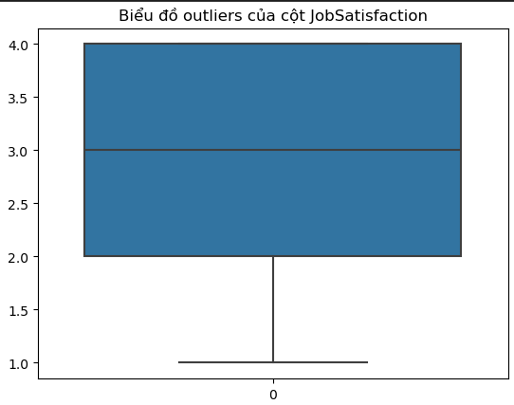
20

Slide 21
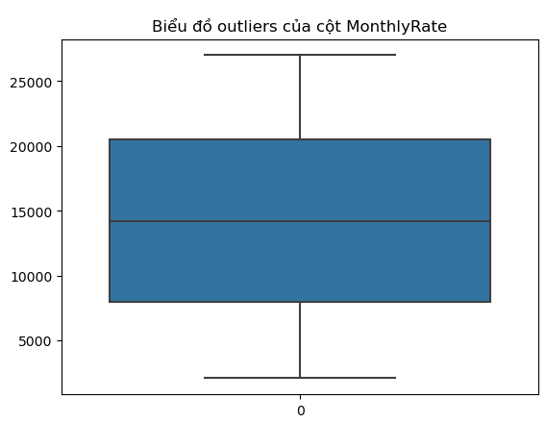
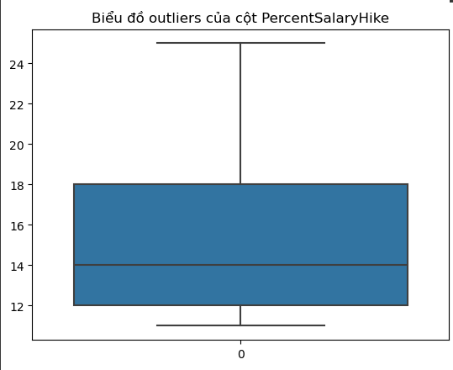
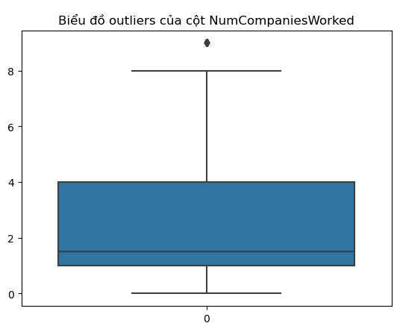
21

Slide 22
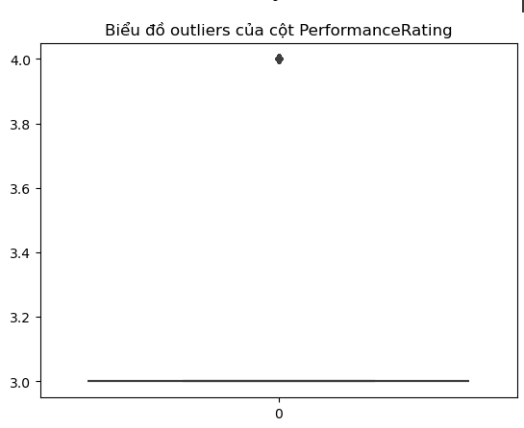
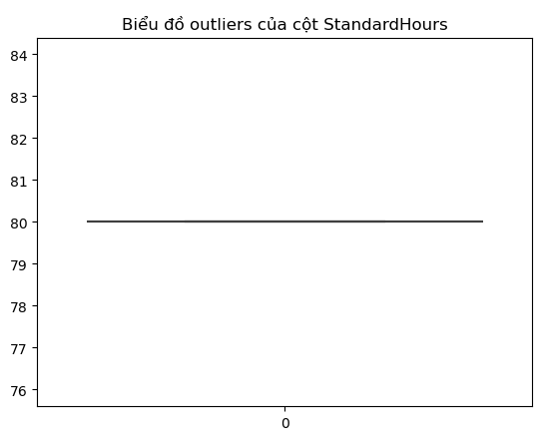

22

Slide 23
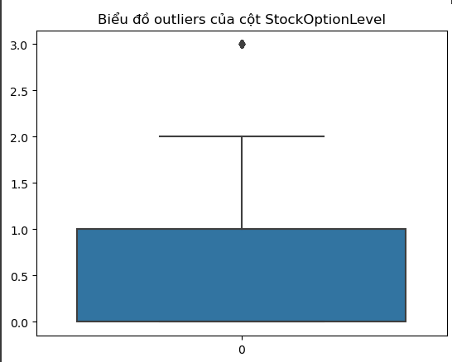
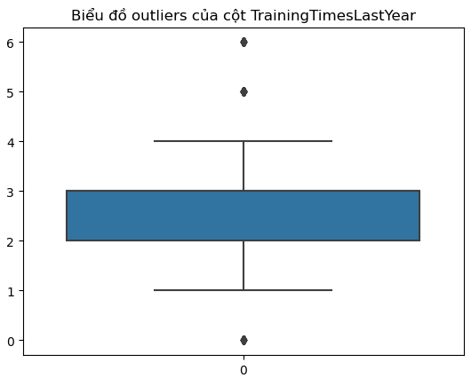
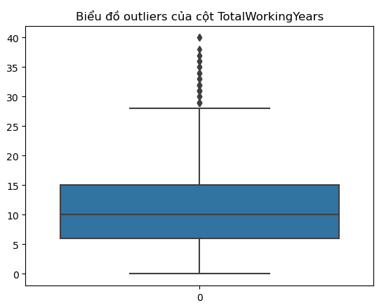
23

Slide 24
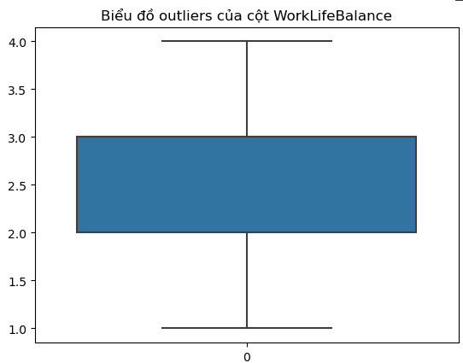
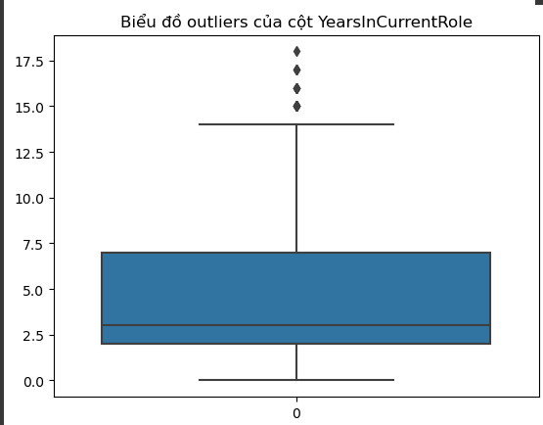
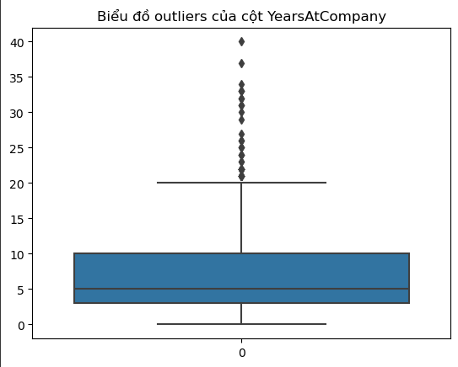
24

Slide 25
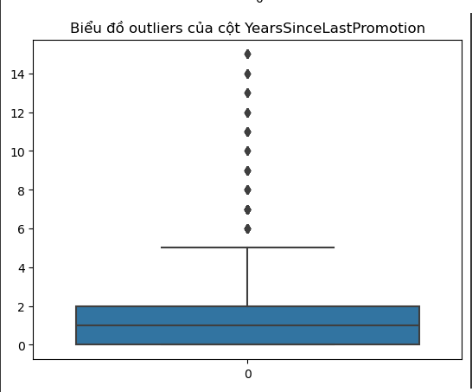

25

Slide 26
Nhận xét từng biểu đồ:
Age:
Phân bố khá đều, không có outlier rõ rệt.
Dao động từ khoảng 18 đến 60 tuổi.
Phân bố hơi nghiêng về nhóm tuổi 30 đến 40.
DailyRate:
Có nhiều outliers ở cả hai phía (cao và thấp).
Phân bố rộng, lương theo ngày dao động mạnh.
DistanceFromHome:
Có một vài outliers phía trên (> 25km).
Phần lớn nhân viên sống cách nơi làm < 20km.
Education:
Giá trị từ 1 đến 5, không có outliers.
EmployeeCount:
Chỉ có một giá trị (1) cho toàn bộ.
EmployeeNumber:
Là ID nhân viên, không mang ý nghĩa số học
EnvirontmentSatisfaction:
Giá trị 1 đến 4, không có outliers.
HourlyRate:
Có vài outliers nhẹ phía trên và dưới.
Lương theo giờ phân bố không đều, nhưng không có bất thường nghiêm trọng.
JobInvolvement:
Giá trị 1 đến 4, không có outliers.
Là thang đo mức độ tham gia
26

Slide 27
JobLevel:
Phân bố hợp lý trong khoảng 1 đến 5.
Không có outliers.
JobSatisfaction:
Giá trị từ 1 đến 4, không có outlier.
Thang đo mức độ hài lòng trong công việc
MonthlyIncome:
Có rất nhiều outliers ở phía cao.
Một số nhân viên có thu nhập > 20.000 trong khi phần lớn < 10.000.
MonthlyRate:
Nhiều outliers ở phía cao.
Có thể do một số nhân viên nhận lương cao hoặc phụ cấp lớn.
NumCompaniesWorked:
Có outliers (giá trị lớn như 9).
Đa phần nhân viên từng làm < 5 công ty.
PercentSalaryHike:
Một vài điểm outlier (> 20%).
Mức tăng lương thường từ 10 đến 15%.
PerformanceRating:
Hầu như chỉ có 2 giá trị (3, 4), không có outlier.
RelationshipSatisfaction:
Giá trị từ 1 đến 4, không có outlier.
StandardHours: Giá trị luôn là 80.
StockOptionLevel:
Giá trị từ 0 đến 3, không có outlier.
27

Slide 28
TotalWorkingYears:
Có vài outliers > 35 đến 40 năm.
Phần lớn nhân viên có kinh nghiệm < 20 năm.
TrainingTimesLastYear:
Giá trị 0 đến 6, có phân bố đều.
WorkLifeBalance:
Giá trị 1 đến 4, không có outliers.
YearsAtCompany:
Có outliers > 30 năm.
Đa số làm dưới 10 năm
YearsInCurrentRole:
Phân bố hợp lý, có vài outliers ở giá trị cao.
YearsSinceLastPromotion:
Có outliers rõ (15 năm không được thăng chức).
YearsWithCurrManager:
Có vài giá trị lớn hơn phần còn lại (> 15 năm).
Đánh giá chung: Việc có sự xuất hiện dữ liệu outliers trong bộ dữ liệu thuộc lĩnh vực này nguyên nhân là do đặc thù của các công ty, giả sử ở trường MonthlyIncome, có rất nhiều giá trị outliers vì những người này nắm giữ những vị trí quan trọng trong công ty, và mức lương của họ sẽ có sự chênh lệch đối với nhân viên trong công ty, nên mặt bằng chung các giá trị này thường trội hơn giá trị trung bình.
Đề xuất: Ta sẽ không loại bỏ các giá trị outliers, và ta sẽ thực hiện đánh giá ở bước Data Analysis để đưa ra kết luận
28

Slide 29
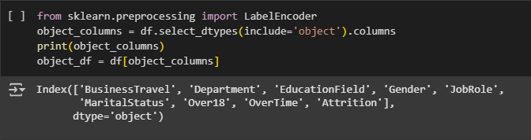
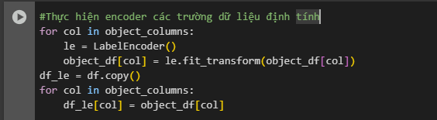
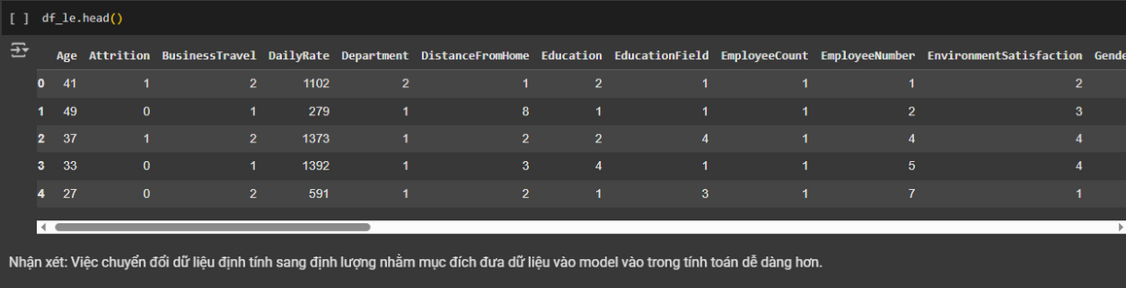
Đối với các biến định tính, ta sẽ thực hiện chuyển đổi các giá trị phân loại và thực hiện mã hoá thành các dạng số nguyên
chọn các biến định tính
Mã hóa thành dạng số nguyên
29

Slide 30
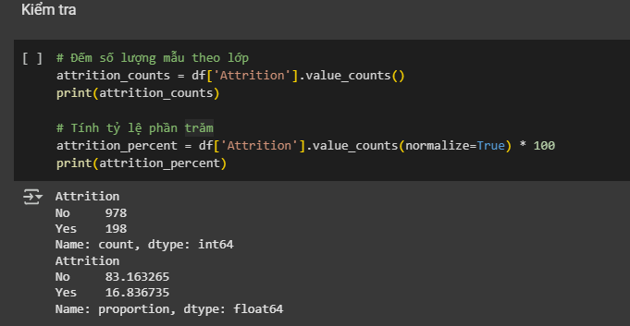
5. Kiểm tra imbalance data
Xem thử có giá trị bị thiếu hay không (Đã thực hiện ở phần trước), xác định bộ dữ liệu không có giá trị bị thiếu
Cách thứ nhất:
Kết luận: Trong data này, lớp "No" chiếm 83.2%, lớp "Yes" chiếm 16.8% → Dữ liệu mất cân bằng (lớp "Yes" là lớp thiểu số).
30

Slide 31

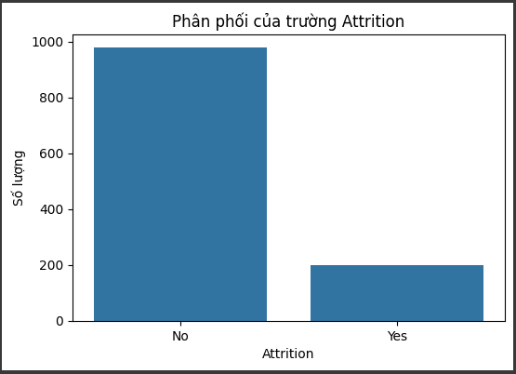
Cách 2:
cột "No" cao gấp nhiều lần cột "Yes"
Đánh giá mức độ mất cân bằng
Tỷ lệ mất cân bằng (Imbalance Ratio): Tính tỷ lệ giữa lớp đa số và lớp thiểu số: Ta có 978 mẫu "No" và 198 mẫu "Yes", tỷ lệ là 978 / 198 ≈ 4.9:1.
Ngưỡng đánh giá:
Tỷ lệ < 2:1: Dữ liệu được coi là cân bằng hoặc ít mất cân bằng.
Tỷ lệ 2:1 đến 4:1: Mất cân bằng nhẹ.
Tỷ lệ > 4:1: Mất cân bằng đáng kể.
Tỷ lệ > 10:1: Mất cân bằng nghiêm trọng.
Kết luận: dữ liệu mất cân bằng đáng kể
31

Slide 32
6. Vài hướng xử lý dữ liệu mất cân bằng
6.1 Tái Lấy Mẫu (Resampling)
a. Oversampling (Tăng mẫu lớp thiểu số)
-Mô tả: Tăng số lượng mẫu của lớp thiểu số bằng cách sao chép ngẫu nhiên hoặc tạo mẫu tổng hợp
b. Undersampling (Giảm mẫu lớp đa số)
-Mô tả: Giảm số lượng mẫu của lớp đa số để cân bằng với lớp thiểu số.
.6.2 Sử Dụng Trọng Số Lớp (Class Weighting)
-Mô tả: Gán trọng số cao hơn cho lớp thiểu số trong hàm mất mát của thuật toán để mô hình chú ý hơn đến lớp này.
6.3 Thu Thập Thêm Dữ Liệu
-Mô tả: Thu thập thêm mẫu cho lớp thiểu số nếu có thể.
6.4 Sử Dụng Thuật Toán Phù Hợp
-Mô tả: Một số thuật toán ít nhạy cảm với dữ liệu mất cân bằng hơn
6.5 Sử Dụng Độ Đo Đánh Giá Phù Hợp
6.6 Kết Hợp Nhiều Kỹ Thuật
32

Slide 33
ở bộ dữ liệu này, ta nên hướng đến sử dụng 3 phương pháp sau
Downsampling (Undersampling)
Mô tả: Giảm số lượng mẫu của lớp đa số (No) để cân bằng với lớp thiểu số (Yes) bằng cách loại bỏ ngẫu nhiên một phần dữ liệu lớp đa số.
Ưu điểm: Giảm thời gian huấn luyện, đơn giản hóa dữ liệu.
Nhược điểm: Có thể làm mất thông tin quan trọng nếu loại bỏ quá nhiều mẫu.
SMOTE (Synthetic Minority Oversampling Technique)
Mô tả: Tạo mẫu tổng hợp cho lớp thiểu số (Yes) bằng cách nội suy giữa các điểm lân cận trong không gian đặc trưng, thay vì chỉ sao chép ngẫu nhiên.
Ưu điểm: Giảm nguy cơ overfitting so với oversampling đơn giản, tăng dữ liệu lớp thiểu số một cách thông minh.
Nhược điểm: Có thể tạo ra nhiễu nếu dữ liệu có quá nhiều nhiễu hoặc chiều không gian cao.
3. k-fold Cross-Validation
Mô tả: Chia dữ liệu thành k tập con (folds), sử dụng k-1 fold để huấn luyện và 1 fold để kiểm tra, lặp lại k lần. Kỹ thuật này không trực tiếp xử lý mất cân bằng nhưng giúp đánh giá hiệu suất mô hình trên dữ liệu mất cân bằng một cách công bằng, đặc biệt khi kết hợp với các kỹ thuật resampling.
Ưu điểm: Giảm thiểu rủi ro overfitting, cung cấp đánh giá ổn định hơn.
Nhược điểm: Tăng thời gian tính toán, cần kết hợp với resampling để xử lý mất cân bằng.
33

Slide 34
PHÂN TÍCH DỮ LIỆU
34

Slide 35
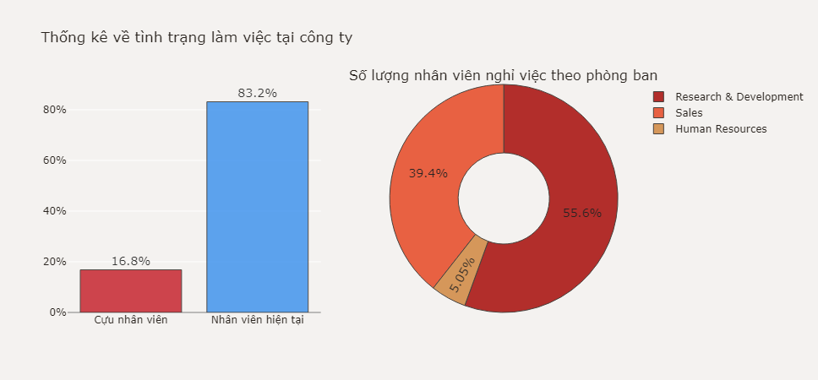
THÔNG TIN CỦA NHÂN VIÊN
Dựa vào biểu đồ ta thấy trong bộ dữ liệu bao gồm 16.1% nhân viên đã nghỉ việc và có 83.9% nhân viên vẫn còn đang làm
Trong đó
Ở phòng ban R&D, số lượng nhân viên nghỉ việc chiếm tỷ lệ cao nhất, khoảng 51.3%
Ngay sau đó là phòng ban Sales, chiếm khoảng 38.8% tỷ lệ nhân viên nghỉ việc
Phòng ban HR chiếm tỷ lệ ít nhất, với 5.06%
35

Slide 36
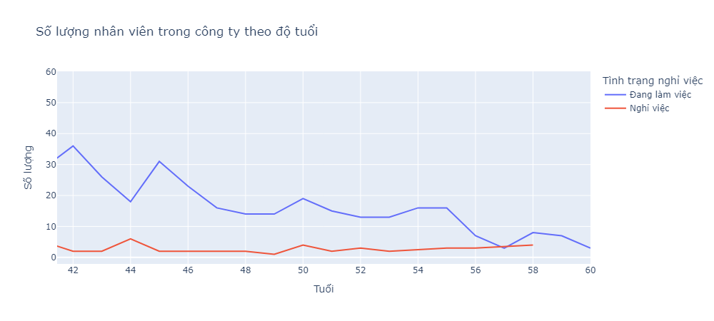
THÔNG TIN CỦA NHÂN VIÊN
Ta có thể thấy ở độ tuổi 26 đến 38 số lượng nhân viên nghỉ việc tăng cao. Điều này là vì đây là độ tuổi bắt đầu tìm kiếm việc làm nên họ thường có xu hướng muốn khám phá và tìm kiếm nhiều cơ hội mới, và họ yêu cầu trải nghiệm trong công việc nhiều hơn.
Còn từ độ tuổi 40 trở về sau số lượng nhân viên nghỉ việc càng giảm. Bởi vì đây là độ tuổi mà họ cần có sự ổn định trong công việc để lo cho cuộc sống và đây cũng là độ tuổi có rủi ro tìm việc cao nhất
36

Slide 37
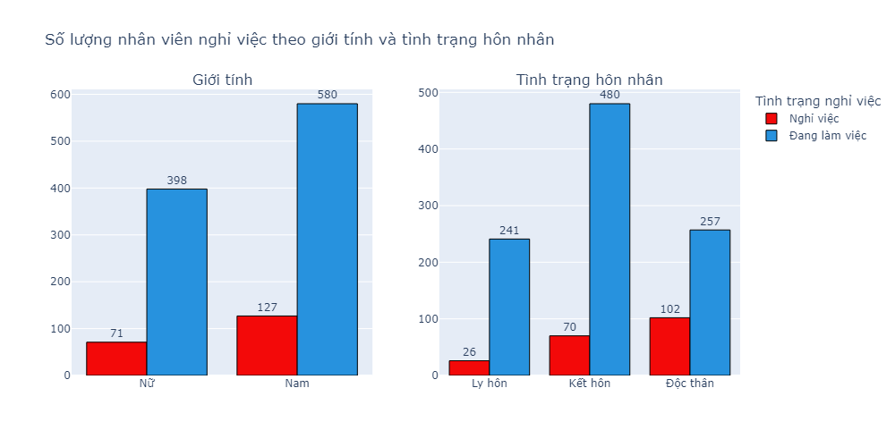
THÔNG TIN CỦA NHÂN VIÊN
Ta có thể thấy rằng số lượng nhân viên nam nghỉ việc cao hơn nhân viên
Số lượng nhân viên độc thân nghỉ việc cao nhất (102 người) tiếp đến là nhân viên đã kết hôn (70 người) cuối cùng là nhân viên đã ly hôn ( 26 người)
37

Slide 38
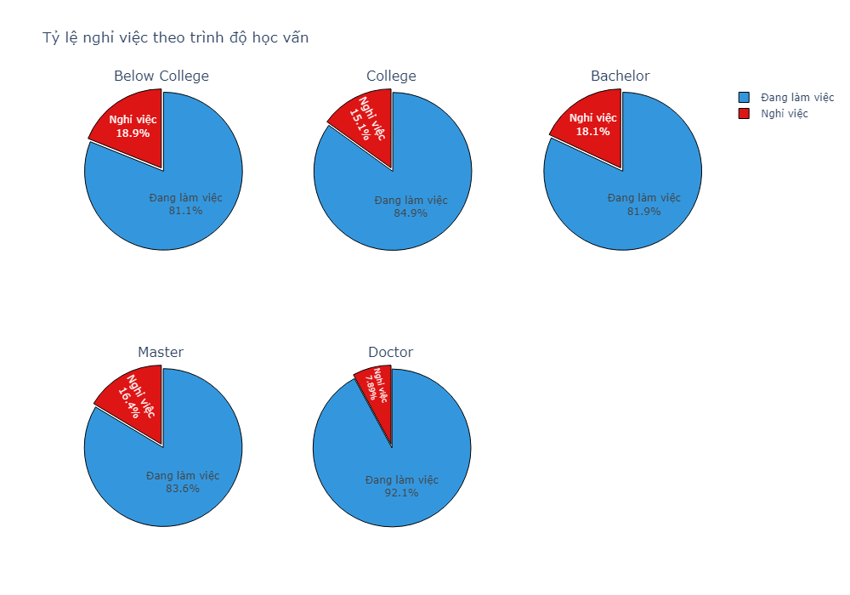
THÔNG TIN CỦA NHÂN VIÊN
Trình độ "Bachelor" có số lượng nhân viên đông nhất cho thấy đây là nhóm phổ biến nhất trong công ty. Tiếp theo là "Master", "College" , "Below College" và "Doctor" là ít nhất.
Số lượng nhân viên nghỉ việc tỷ lệ thuận với số lượng nhân viên ở mỗi trình độ
Below College: 81.1% đang làm việc, 18.9% nghỉ việc.
College: 84.9% đang làm việc, 15.1% nghỉ việc.
Bachelor: 81.9% đang làm việc, 18.1% nghỉ việc.
Master: 83.6% đang làm việc, 16.4% nghỉ việc.
Doctor: 92.1% đang làm việc, 7.89% nghỉ việc.
38

Slide 39
THÔNG TIN CỦA NHÂN VIÊN
=> Tỷ lệ nghỉ việc dao động từ 7.89% đến 18.9%, không có sự khác biệt lớn giữa các trình độ học vấn. Nhóm "Below College" có tỷ lệ nghỉ việc cao nhất (18.9%), trong khi "Doctor" có tỷ lệ thấp nhất (7.89%).
39

Slide 40
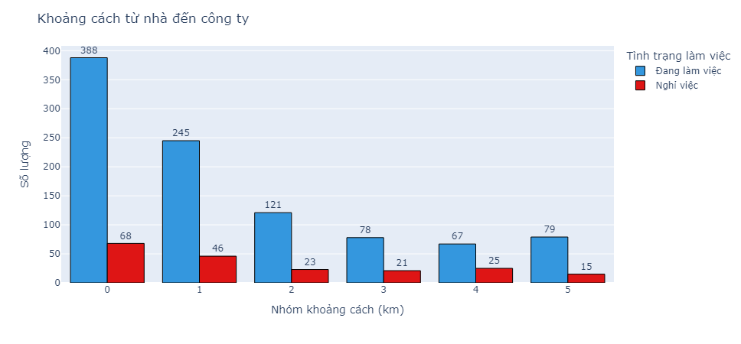
THÔNG TIN CỦA NHÂN VIÊN
Nhóm 0 (0-4 km) có số lượng nhân viên đông nhất (388 người đang làm việc, 68 người nghỉ việc), cho thấy nhiều người sống gần công ty.
Số lượng nhân viên giảm dần khi khoảng cách tăng: nhóm 1 (5-9 km) có 245 người đang làm việc và 46 người nghỉ việc, nhóm 2 (10-14 km) có 121 người đang làm việc và 23 người nghỉ việc, và tiếp tục giảm ở các nhóm xa hơn.
Tỷ lệ nghỉ việc dường như không tăng rõ rệt theo khoảng cách
40

Slide 41
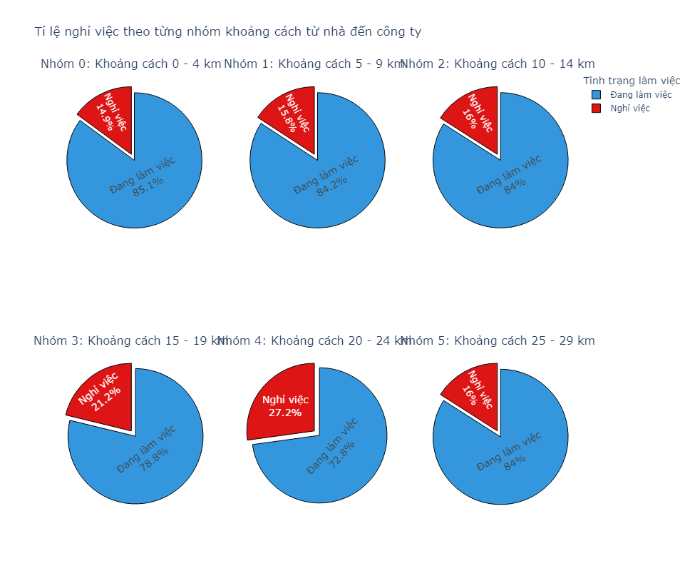
THÔNG TIN CỦA NHÂN VIÊN
Nhóm 0 (0-4 km): 85.1% đang làm việc, 14.9% nghỉ việc.
Nhóm 1 (5-9 km): 84.2% đang làm việc, 15.8% nghỉ việc.
Nhóm 2 (10-14 km): 84% đang làm việc, 16% nghỉ việc.
Nhóm 3 (15-19 km): 78.8% đang làm việc, 21.2% nghỉ việc.
Nhóm 4 (20-24 km): 72.8% đang làm việc, 27.2% nghỉ việc
Nhóm 5 (25-29 km): 84% đang làm việc, 16% nghỉ việc.
41

Slide 42
THÔNG TIN CỦA NHÂN VIÊN
=> Khoảng cách từ nhà đến công ty có ảnh hưởng đến tỷ lệ nghỉ việc: nhân viên sống xa (đặc biệt 20-24 km) có xu hướng nghỉ việc cao hơn. Tuy nhiên, mối quan hệ này không hoàn toàn đáng lo, vì nhóm xa nhất (25-29 km) lại có tỷ lệ nghỉ việc thấp hơn nhóm 20-24 km. Số lượng nhân viên giảm khi khoảng cách tăng, cho thấy đa số nhân viên có xu hướng sống gần công ty.
42

Slide 43
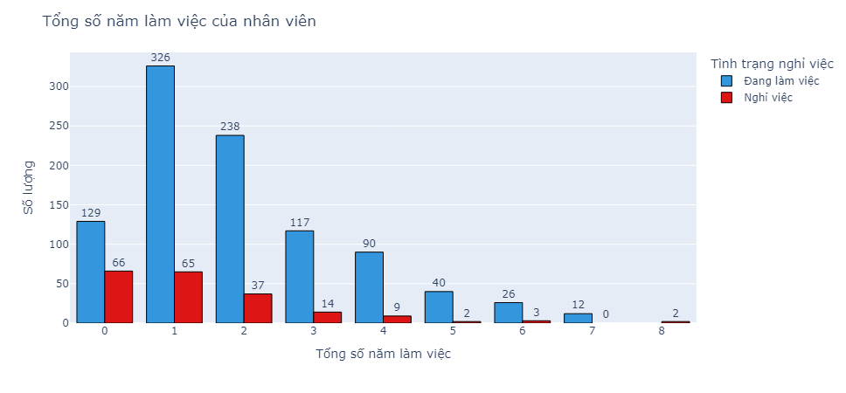
THÔNG TIN CỦA NHÂN VIÊN
Phân bố số năm làm việc:
Số lượng nhân viên đông nhất ở khoảng từ nhóm 0 đến nhóm 4, cho thấy phần lớn nhân viên có thâm niên dưới 5 năm.
Số lượng nhân viên giảm dần khi số năm làm việc tăng.
Từ nhóm 5 trở lên có rất ít nhân viên, với số lượng dao động từ 2 đến 40 người, cho thấy ít nhân viên ở lại công ty lâu dài.
43

Slide 44
THÔNG TIN CỦA NHÂN VIÊN
Tỷ lệ nghỉ việc:
Tỷ lệ nghỉ việc dường như cao hơn ở các nhóm có thâm niên thấp (Điều này là vì đây là năm đầu tiên họ làm việc nên họ có thể nghỉ việc tại công ty nếu cảm thấy bản thân không phù hợp với công ty)
Ở các nhóm thâm niên cao hơn, số lượng nghỉ việc rất thấp (Có thể là do họ đã gắn bó với công ty lâu dài và cảm thấy bản thân phù hợp với công ty)
44

Slide 45
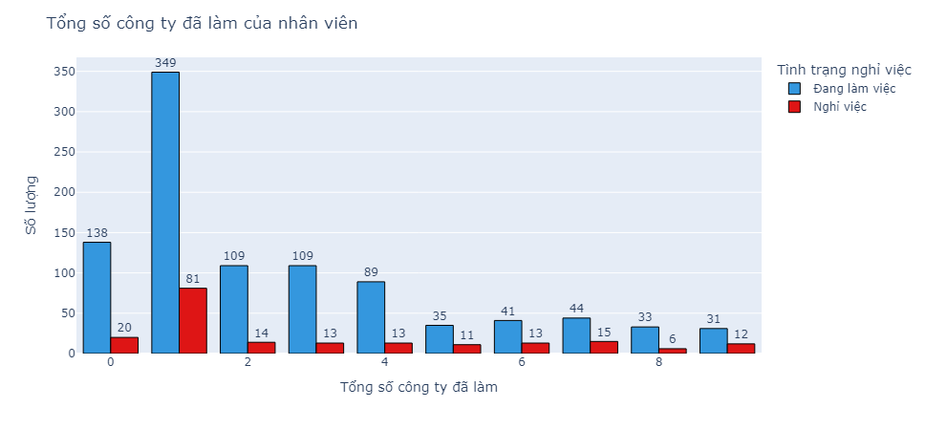
THÔNG TIN CỦA NHÂN VIÊN
Phần lớn nhân viên trong công ty chỉ làm việc cho 1 công ty
Số lượng nhân viên nghỉ việc tập trung nhiều ở nhóm 1 (điều này có thể là vì họ muốn tìm kiếm thêm kinh nghiệm trong công việc ở những năm đầu làm việc)
Nhân viên làm cho càng nhièu công ty thì tỉ lệ họ nghỉ việc càng thấp (Có thể là vì họ đã có đủ kinh nghiệm làm việc mà họ cần)
45

Slide 46
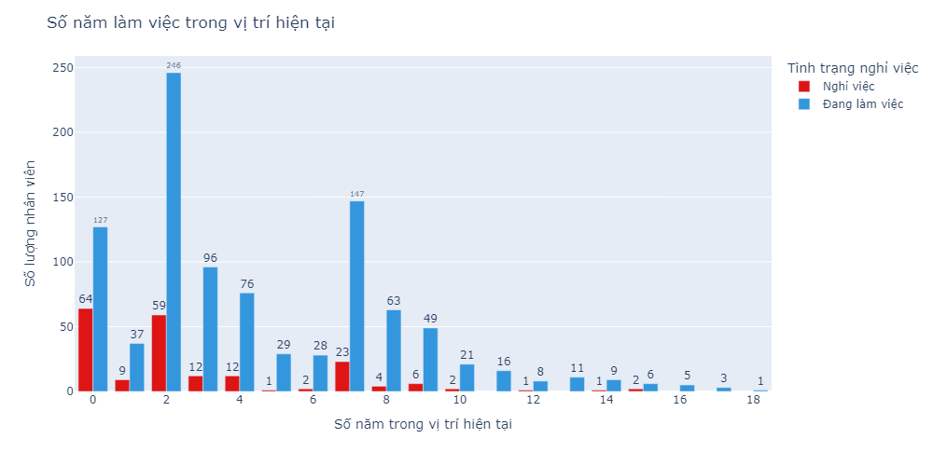
2. THÔNG TIN CÔNG TY VỀ NHÂN VIÊN
Ta có thể thấy rằng phần lớn nhân viên nghỉ việc nằm ở nhóm 0 đến nhóm 2 và tăng nhẹ ở nhóm 7 (Điều này là vì khi họ làm việc ở một vị trí quá lâu mà không được thăng tiến thì họ thường có xu hướng nghỉ việc để tìm cơ hội tốt hơn).
Ở những nhóm cao thì số lượng nhân viên nghỉ việc ít. Điều này chứng tỏ rằng họ hài lòng với vị trí hiện tại của mình
46

Slide 47
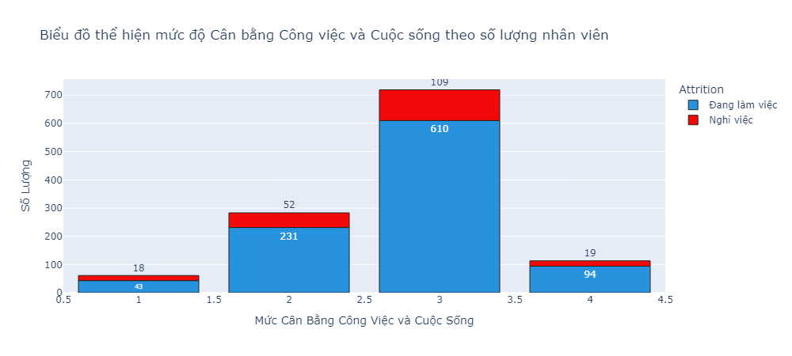
2. THÔNG TIN CÔNG TY VỀ NHÂN VIÊN
Những người nằm ở mức thấp thường có xu hướng nghỉ việc, đối mới những người ở bậc cao hơn (bậc 3) xu hướng họ nghỉ việc nhiều hơn, có thể họ mong muốn tìm thêm cơ hội và đãi ngộ xứng đáng hơn, tuy nhiên biểu đồ này cho mức độ cân bằng cuộc sống ở mức 3 trở lên vẫn chiếm số lượng nhiều hơn, thấy nhân viên ở đây có sự hài lòng về công việc hiện tại ở công ty. Để kiểm tra nhận định này, ta sẽ tìm hiểu sự hài lòng của nhân viên đối với công ty như thế nào
47

Slide 48

2. THÔNG TIN CÔNG TY VỀ NHÂN VIÊN
48

Slide 49

3. PHÂN TÍCH VỀ TÌNH HÌNH TÀI CHÍNH CỦA CÔNG TY
Nếu tính lương theo giờ, số lượng nhân viên có mức lương từ 30 - 90 không chênh lệch nhiều thể hiện qua đường nằm ngang của biểu đồ, tuy nhiên số lượng nhân viên có mức lương 90 chiếm rất ít
49

Slide 50

3. PHÂN TÍCH VỀ TÌNH HÌNH TÀI CHÍNH CỦA CÔNG TY
Tuy nhiên khi nhìn vào biểu đồ cột, ta lại thấy ở những người có mức lương 30 - 90, số lượng người nghỉ việc ở các nhóm lương theo giờ lại không chênh lệch quá nhiều (khoảng từ 22 - 35 người nghỉ việc trên từng mức lương khác nhau), và số lượng người nghỉ việc ở mức lương 100 chiếm ít nhất nhưng xét về tỉ lệ giữa người còn đi làm và người nghỉ việc thì lại chiếm tỉ lệ là 2:1
50

Slide 51

3. PHÂN TÍCH VỀ TÌNH HÌNH TÀI CHÍNH CỦA CÔNG TY
Những người có mức lương tính trên ngày chiếm nhiều nhất là từ 500 - 600. Trong đó , ở mức từ 600 - 700 lại có số lượng thấp nhất ( dưới 70 nhân viên)
51

Slide 52

3. PHÂN TÍCH VỀ TÌNH HÌNH TÀI CHÍNH CỦA CÔNG TY
Tuy nhiên khi so sánh về số lượng nhân viên nghỉ việc ở mỗi mức lương ta thấy được sự chênh lệch không quá lớn (cao nhất có 22 nhân viên nghỉ việc ở mức lương 300/ngày và thấp nhất ở mức 1200/ngày chỉ có 8 nhân viên)
52

Slide 53

3. PHÂN TÍCH VỀ TÌNH HÌNH TÀI CHÍNH CỦA CÔNG TY
Ta thấy những người có mước lương từ 20000 - 22000 chiếm só lượng nhiều nhất
53

Slide 54

3. PHÂN TÍCH VỀ TÌNH HÌNH TÀI CHÍNH CỦA CÔNG TY
Số lượng nhân viên nghỉ việc ở từng mức lương không có sự chênh lệch lớn
54

Slide 55

3. PHÂN TÍCH VỀ TÌNH HÌNH TÀI CHÍNH CỦA CÔNG TY
Nhân viên có mức lương từ 0 - 5000 chiếm số lượng đông nhất trong công ty và khi mức lương càng tăng cao, thì số lượng nhân viên có thu nhập cao càng giảm dần
55

Slide 56

3. PHÂN TÍCH VỀ TÌNH HÌNH TÀI CHÍNH CỦA CÔNG TY
Đa số những nhân viên nghỉ việc sẽ rơi vào nhưng người có thu nhập dưới 5000, có thể đến từ việc mức thu nhập thấp khiến họ phải rời khỏi công ty
56

Slide 57
Thông tin công việc của nhân viên
57

Slide 58

- Nhận xét chung: Ta nhận thấy đa số những người còn làm việc luôn nhiều hơn những người đã nghỉ việc. Để làm rõ hơn tỉ lệ của nhân viên nghỉ việc chiếm bao nhiêu phần trăm trong từng đặc trưng, ta sẽ tiếp tục đi làm rõ
58

Slide 59


- Nhận xét: 3 lĩnh vực Human Resources, Marketing và Technical Degree có tỉ lệ nhân viên nghỉ việc cao nhất trong tổng số 6 lĩnh vực giáo dục
- Nhận xét: Trong 3 phòng ban:
+ Phòng Sales chiếm tỷ lệ nhân viên nghỉ việc cao nhất (~21.6%)
+ Tiếp đến là Phòng HR chiếm tỷ lệ ~ 20%
+ Phòng ban R&D chiếm tỷ lệ thấp nhất ~14.4%
59

Slide 60

- Nhận xét:
- Trong JobRole, có 4 trong tổng số 9 công việc có tỷ lệ nghỉ việc thấp hơn 7% bao gồm: Healthcare, Manager, Research Director và Manufacturing Director, đây là những vị trí có vai trò quan trọng trong công ty và thông thường những nhân viên ở vị trí này có sự ổn định và có thâm niên trong
công ty nên xu hướng nghỉ việc của họ thấp.
- Các vai trò khác có tỷ lệ đều trên 15% trong dó ta có thể thấy ở vai trò Sales Executive và Sales Representative có tỉ lệ nghỉ việc khá cao (17.7% và 41.3%), điều này có thể giải thích vì sao ở Phòng ban này chiếm tỷ lệ nhân viên nghỉ việc cao nhất (đã chỉ ra ở trên)
60

Slide 61

- Nhận xét:
- Ta nhận thấy đối với những nhân viên không làm thêm giờ tại công ty, xu hướng họ nghỉ việc ít hơn.
- Đối với những người làm thêm giờ ở công ty, ta nhận thấy xu hướng họ nghỉ việc rất cao, chiếm 1/4 trong tổng số nhân viên có làm thêm giờ. Nguyên nhân có thể đến từ áp lực từ công việc làm thêm, hay giá trị nhận được khi thực hiện làm thêm tại công ty không tương xứng với mức thưởng.
61

Slide 62

- Nhận xét:
- Dựa vào biểu đồ ta có thể rút ra được nhận xét khi nhân viên có mức độ tham gia vào công việc của công ty càng nhiều thì tỷ lệ nghỉ việc của họ tại công ty càng giảm đi (33.8% đối với những người tham gia vào công việc ở mức độ Low và giảm dần còn dưới 10% cho vị trí Very High)
62

Slide 63


- Nhận xét:
- Tương tự như mức độ tham gia đóng góp vào công việc, mức độ hài lòng vào công việc của nhân viên có tỷ lệ nhân viên nghỉ việc thấp (khoảng 25.1%) và giảm dần khi mức độ hài lòng với công việc của họ rất cao (khoảng 12.4%), tuy nhiên những người có mức đọ hài lòng công việc cao lại có tỷ lệ nghỉ việc nhỉnh hơn với những người có sự thoả mãn với công việc ở mức trung bình (17% so với 15.7%) nhưung nhìn chung ở 2 cấp bậc này không chênh lệch nhiều.
- Nhận xét: Quan sát theo từng cấp độ, ta nhận thấy cấp độ công việc có tỉ lệ nghỉ việc cao nhất là 1 (khoảng 27.4%) tuy nhiên nó không tuân theo một quy luật cụ thể nào. Vì thế ta sẽ làm rõ trong mỗi Cấp bậc công việc thì Vị trí công việc nào có tác động đến tỉ lệ nghỉ việc
63

Slide 64

64

Slide 65
- Nhận xét
- Ở JobLevel 1, vị trí Research Scientist và Labotory Technician chiếm phần lớn trong tổng số lượng nhân viên nghỉ việc trong tổng số 4 vị trí có trong JobLevel 1.
- Trong khi đó ở JobLevel 2, Sales Executive lại chiếm số lượng trội hơn và chiếm phần lớn trong cấp độ công việc, đồng thời xuất hiện thêm một số vị trí mới như: Healthcare Representative, Manufacturing Director. Vị trí Research Scientist ở JobLevel 2 có xu hướng giảm hơn so với trước đó.
- Sales Executive lại lần nữa chiếm số lượng cao nhất trong tổng số nhân viên nghỉ việc ở JobLevel3, theo sau là Healthcare Representative và Manufacturing Director, tuy nhiên sự chênh lệch giữa top 3 vị trí việc làm không có sự chênh lệch lớn. Trong nhóm JobLevel 3 này có sự xuất hiện thêm một số lượng Manager nghỉ việc.
- So với JobLevel 3, Manager ở JobLevel 4 lại chiếm số lượng lớn nhất, và theo sau là Reseach Director, và bước qua JobLevel 5 thì chỉ có 2 nhóm công việc này chiếm số lượng nghỉ việc đông nhất. Dựa vào JobLevel 4 và 5, ta có thể nhận thấy được Manager và Research Director có vị trí quan trọng trong công ty.
65

Slide 66
Thông tin về công ty
66

Slide 67
Tương quan
67

Slide 68
Dựa trên các trường dữ liệu, ta sẽ nhóm chúng thành 5 danh sách để phân tích tương quan với Attrition:
- Demographic: Age, Gender, MaritalStatus, Over18, DistanceFromHome
- Job-related: JobRole, JobLevel, JobSatisfaction, JobInvolvement, EnvironmentSaatisfaction, RelationshipSatisfaction, WorkLifeBalance, StandardHours, EmployeeCount
- Compensation: DailyRate, HourlyRate, MonthlyIncome, MonthlyRate, PercentSalaryHike, StockOptionLevel
- Work Experience: TotalWorkingYears, YearsAtCompany, YearsInCurrentRole, YearsSinceLastPromotion, YearsWithCurrManager, NumCompaniesWorked
- Performance & Training: PerformanceRating, TrainingTimesLastYear
68

Slide 69

69

Slide 70

70

Slide 71

71

Slide 72

72

Slide 73

73

Slide 74
Dựa trên phân tích phổ biến từ tập dữ liệu IBM (với giả định về tương quan):
1. Nhóm 1 (Demographic):
- Age: Tương quan âm nhẹ với Attrition (~-0.15), nhân viên lớn tuổi ít nghỉ việc.
- DistanceFromHome: Tương quan dương nhẹ (~0.1), khoảng cách xa có thể tăng nguy cơ nghỉ việc.
- Gender, MaritalStatus, Over18: Tương quan rất thấp (<0.1).
Nhận xét: Không có cột nào cần loại bỏ do tương quan thấp với nhau.
2. Nhóm 2 (Job-related):
- JobLevel: Tương quan âm vừa phải (~-0.2), cấp cao ít nghỉ hơn.
- JobSatisfaction, EnvironmentSatisfaction: Tương quan âm nhẹ (~-0.1).
- EmployeeCount, StandardHours: Thường không có tương quan đáng kể với Attrition.
Nhận xét: Không có cột nào tương quan cao, giữ nguyên.
3. Nhóm 3 (Compensation):
- MonthlyIncome: Tương quan âm (~-0.16), lương cao giảm nghỉ việc.
- DailyRate, HourlyRate, MonthlyRate: Tương quan thấp với Attrition và với nhau (<0.3).
- PercentSalaryHike, StockOptionLevel: Tương quan nhẹ (~-0.1).
Nhận xét: DailyRate, HourlyRate, và MonthlyRate có thể loại bỏ vì tương quan với MonthlyIncome (do chúng phản ánh thu nhập) và ít đóng góp trực tiếp cho Attrition.
4. Nhóm 4 (Work Experience):
- TotalWorkingYears, YearsAtCompany: Tương quan âm mạnh (~-0.3, -0.4).
- YearsInCurrentRole, YearsSinceLastPromotion, YearsWithCurrManager: Tương quan tương tự (~-0.2).
- NumCompaniesWorked: Tương quan dương nhẹ (~0.05).
Nhận xét: YearsInCurrentRole, YearsSinceLastPromotion, và YearsWithCurrManager có thể loại bỏ vì tương quan cao với YearsAtCompany (thường >0.7), gây đa cộng tuyến.
5. Nhóm 5 (Performance & Training):
- PerformanceRating: Tương quan thấp (<0.1).
- TrainingTimesLastYear: Tương quan rất thấp.
Nhận xét: Không có cột nào cần loại bỏ.
6. Cột đề xuất loại bỏ:
- DailyRate, HourlyRate, MonthlyRate (tương quan với MonthlyIncome).
- YearsInCurrentRole, YearsSinceLastPromotion, YearsWithCurrManager (tương quan cao với YearsAtCompany).
74

Slide 75

75

Slide 76
Nhận xét từ biểu đồ tổng thể
- Tương quan mạnh với Attrition: YearsAtCompany, TotalWorkingYears, và MonthlyIncome có mối quan hệ âm rõ rệt, là yếu tố quan trọng ảnh hưởng đến nghỉ việc.
- Tương quan giữa các cột: Sau khi loại bỏ các cột dư thừa, ma trận tương quan cho thấy ít đa cộng tuyến hơn, giúp mô hình học máy tránh bị sai lệch.
- Điểm cần chú ý: Các cột như JobSatisfaction và DistanceFromHome có thể cần phân tích thêm để hiểu rõ tác động.
76

